Slide 1
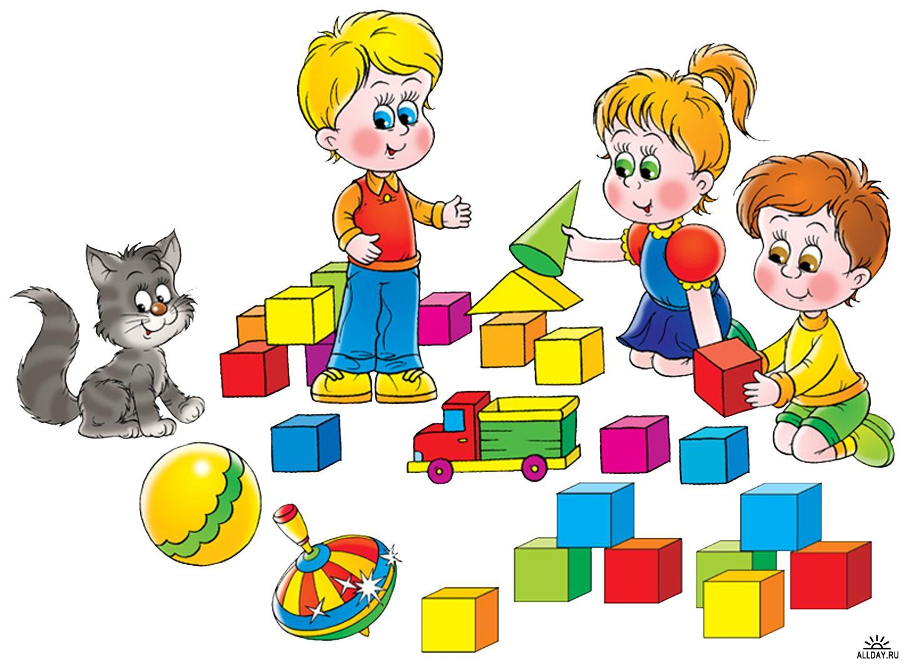
Конструирование из строительных
материалов

Slide 2
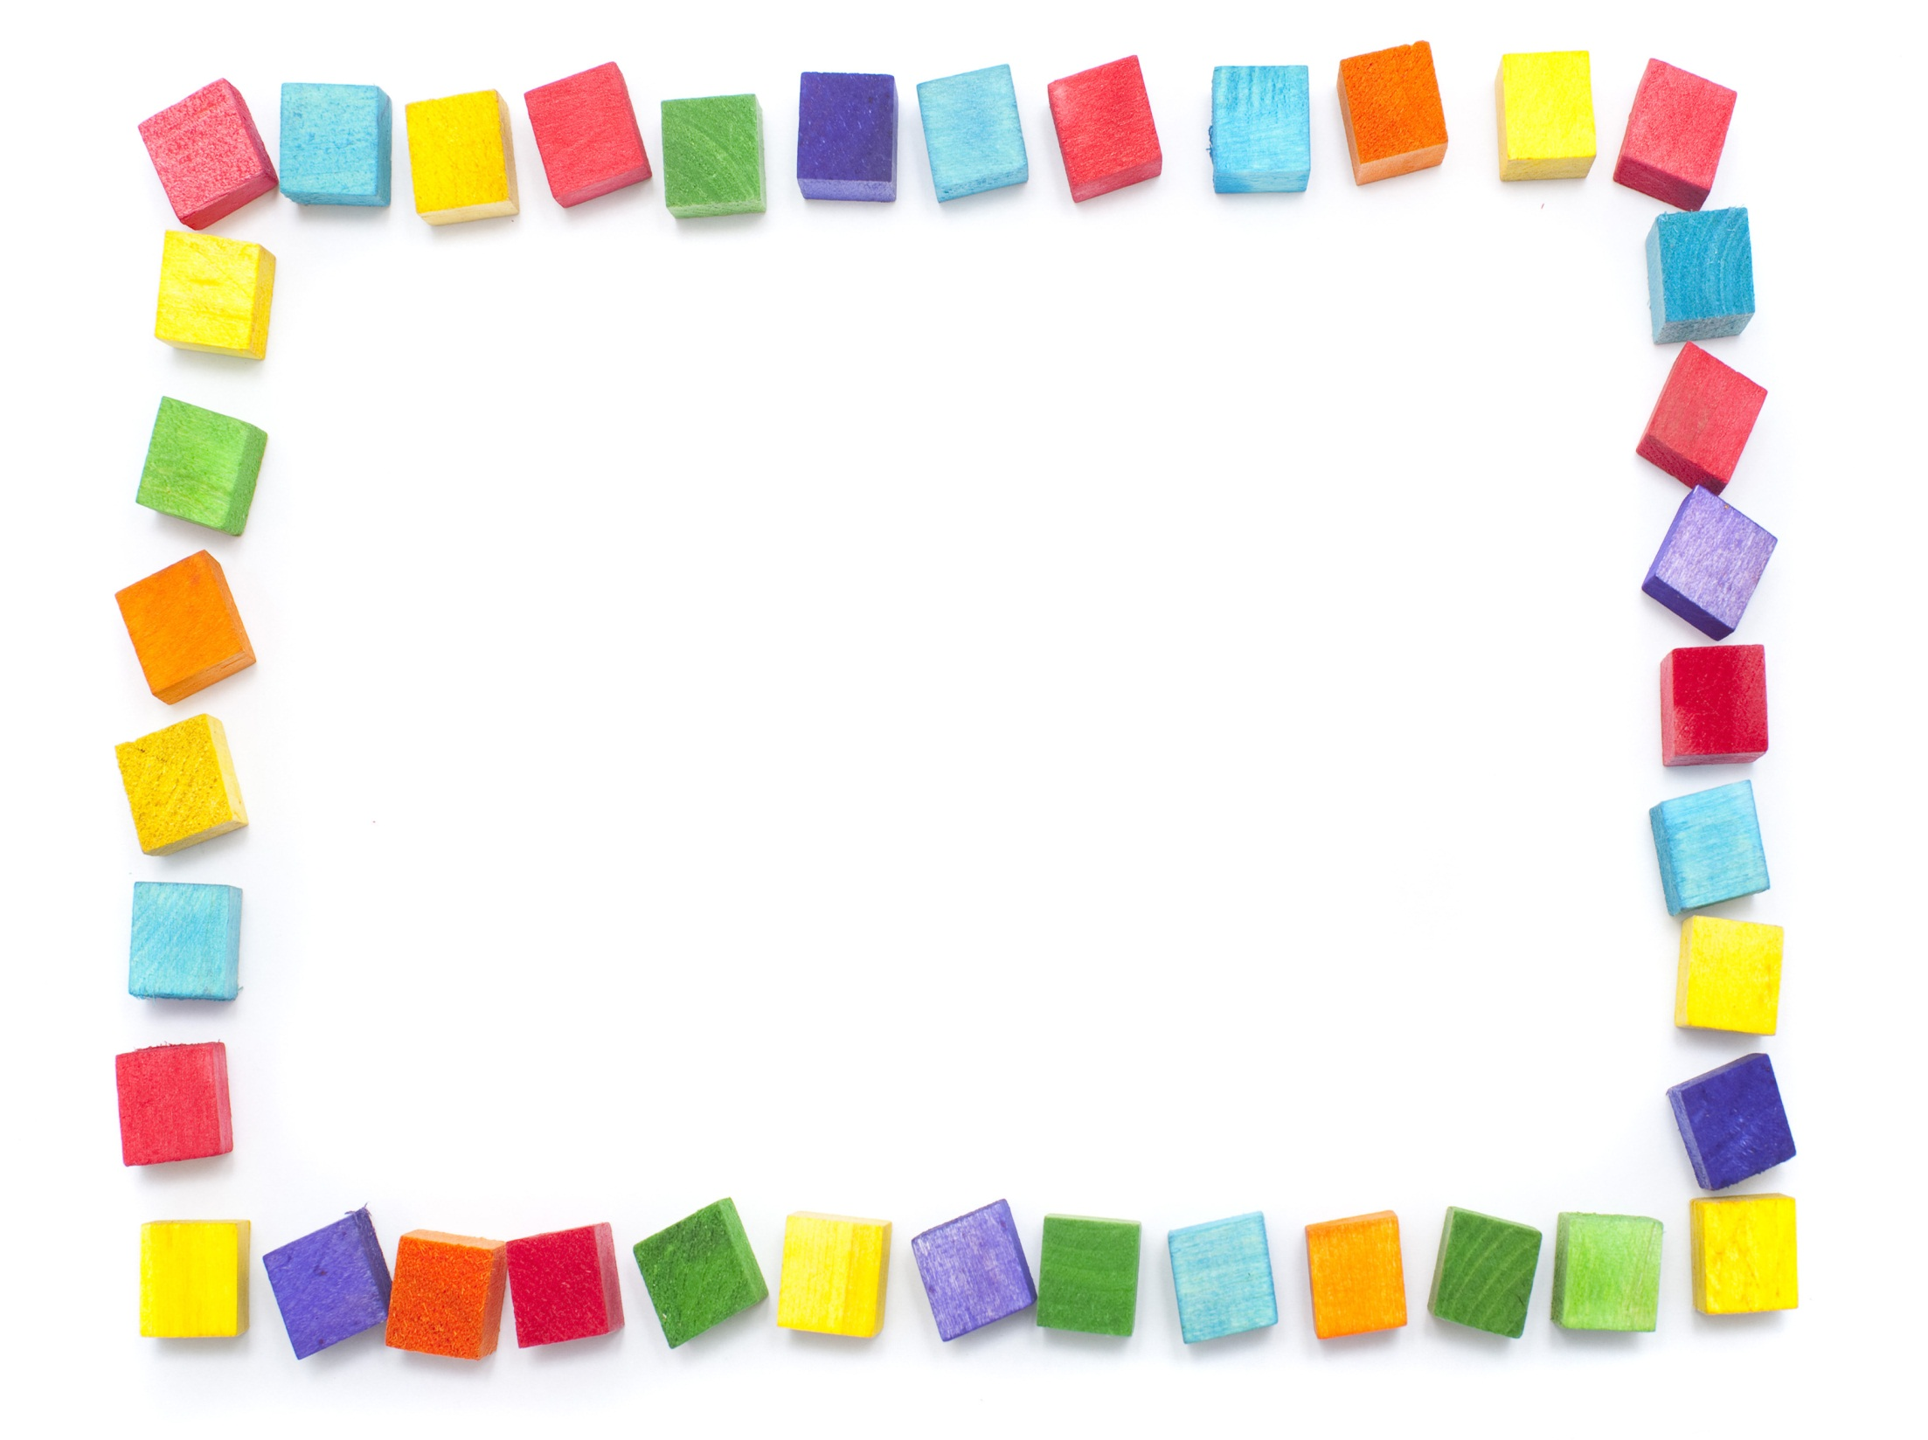
Конструирование — один из любимых детьми видов деятельности наряду с изобразительной и игровой.
Оно имеет огромный развивающий и воспитательный потенциал, а также выполняет ряд присущих только ему задач: знакомит детей с техническими профессиями, учит создавать объёмные и красивые предметы собственными руками.
В средней группе занятиям по конструированию уделяется большое внимание.

Slide 3
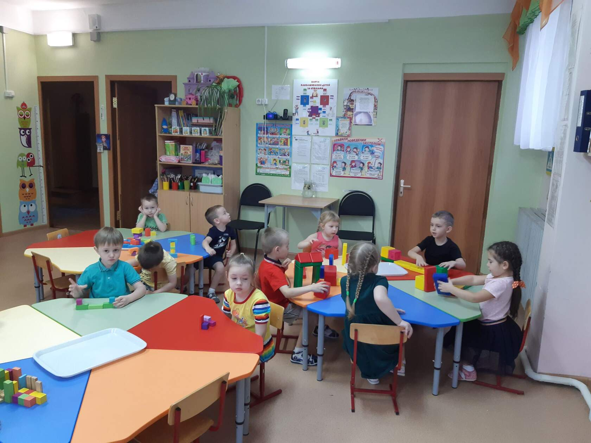
Конструирование — вид детской продуктивной деятельности, в процессе которой малыши изготавливают различные постройки и поделки, отображая явления предметного мира и объекты природы.

Slide 4
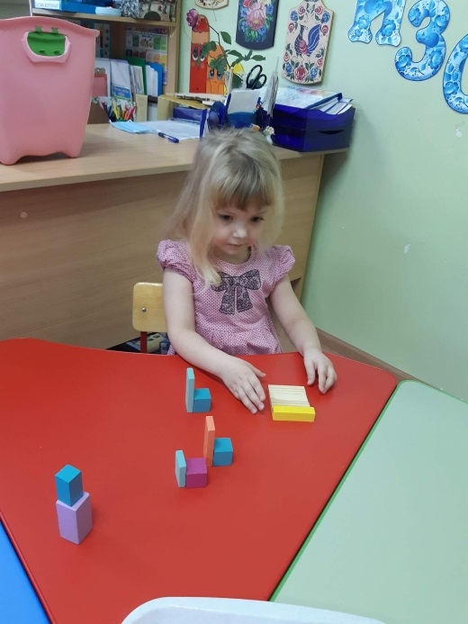
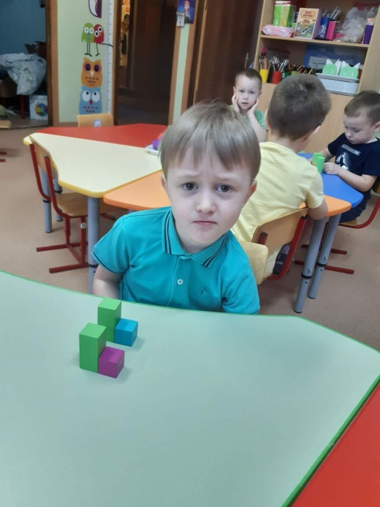
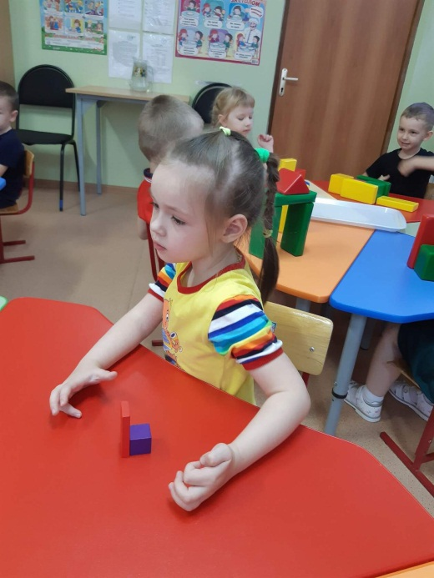
Цели его:
повышение интереса детей к созданию конструкций и моделей;
совершенствование конструкторских умений и навыков;
развитие творческого потенциала детей;
предоставление дошкольникам возможности посредством творческой деятельности выразить своё отношение к окружающему миру.

Slide 5
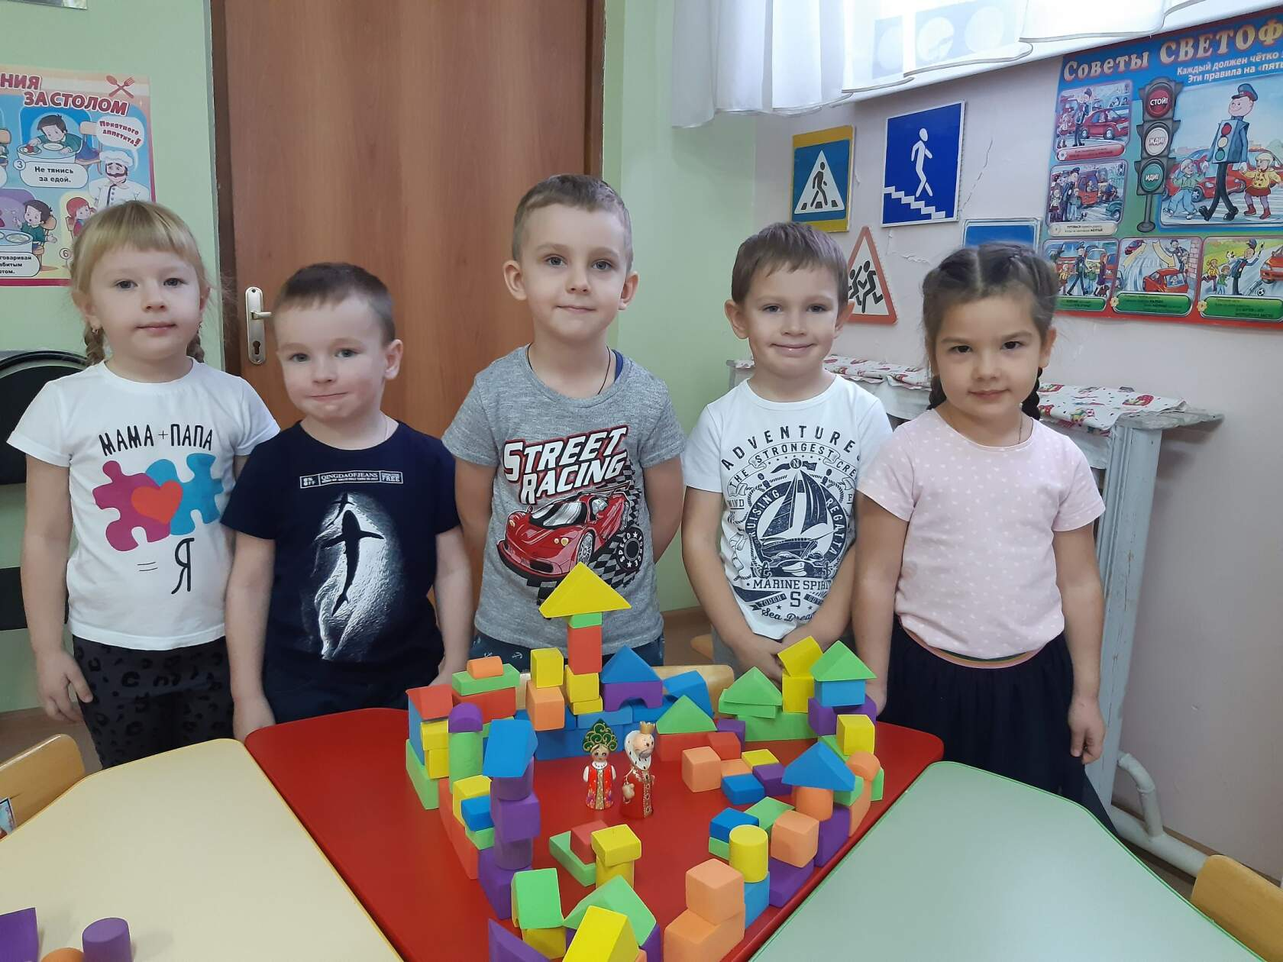
Ребёнок — прирождённый конструктор, изобретатель и исследователь.

Slide 6
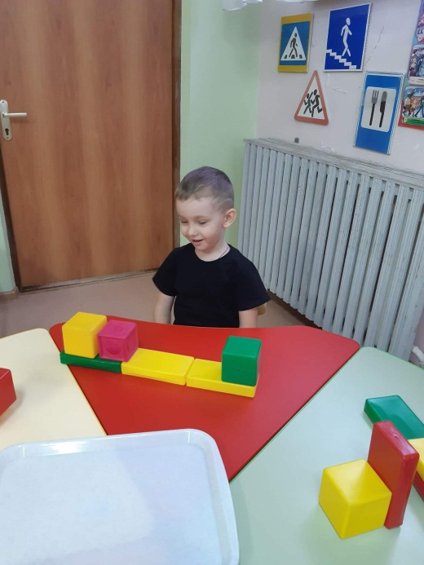
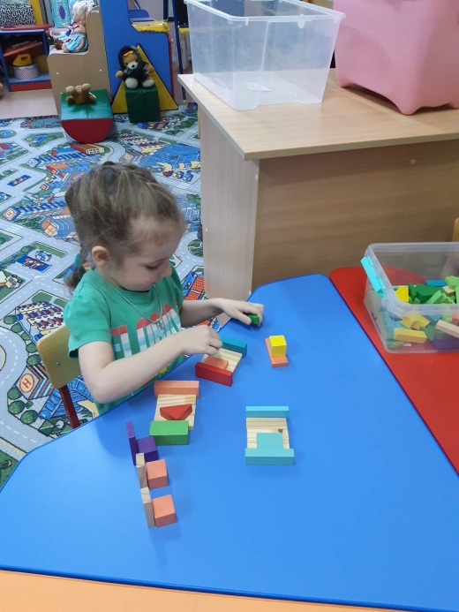
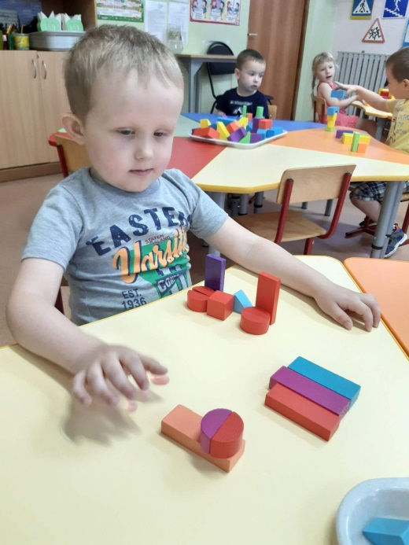
Эти заложенные природой задатки особенно быстро реализуются и совершенствуются в конструировании, ведь ребёнок имеет неограниченную возможность придумывать и создавать свои постройки, конструкции, проявляя любознательность, сообразительность, смекалку и творчество.

Slide 7
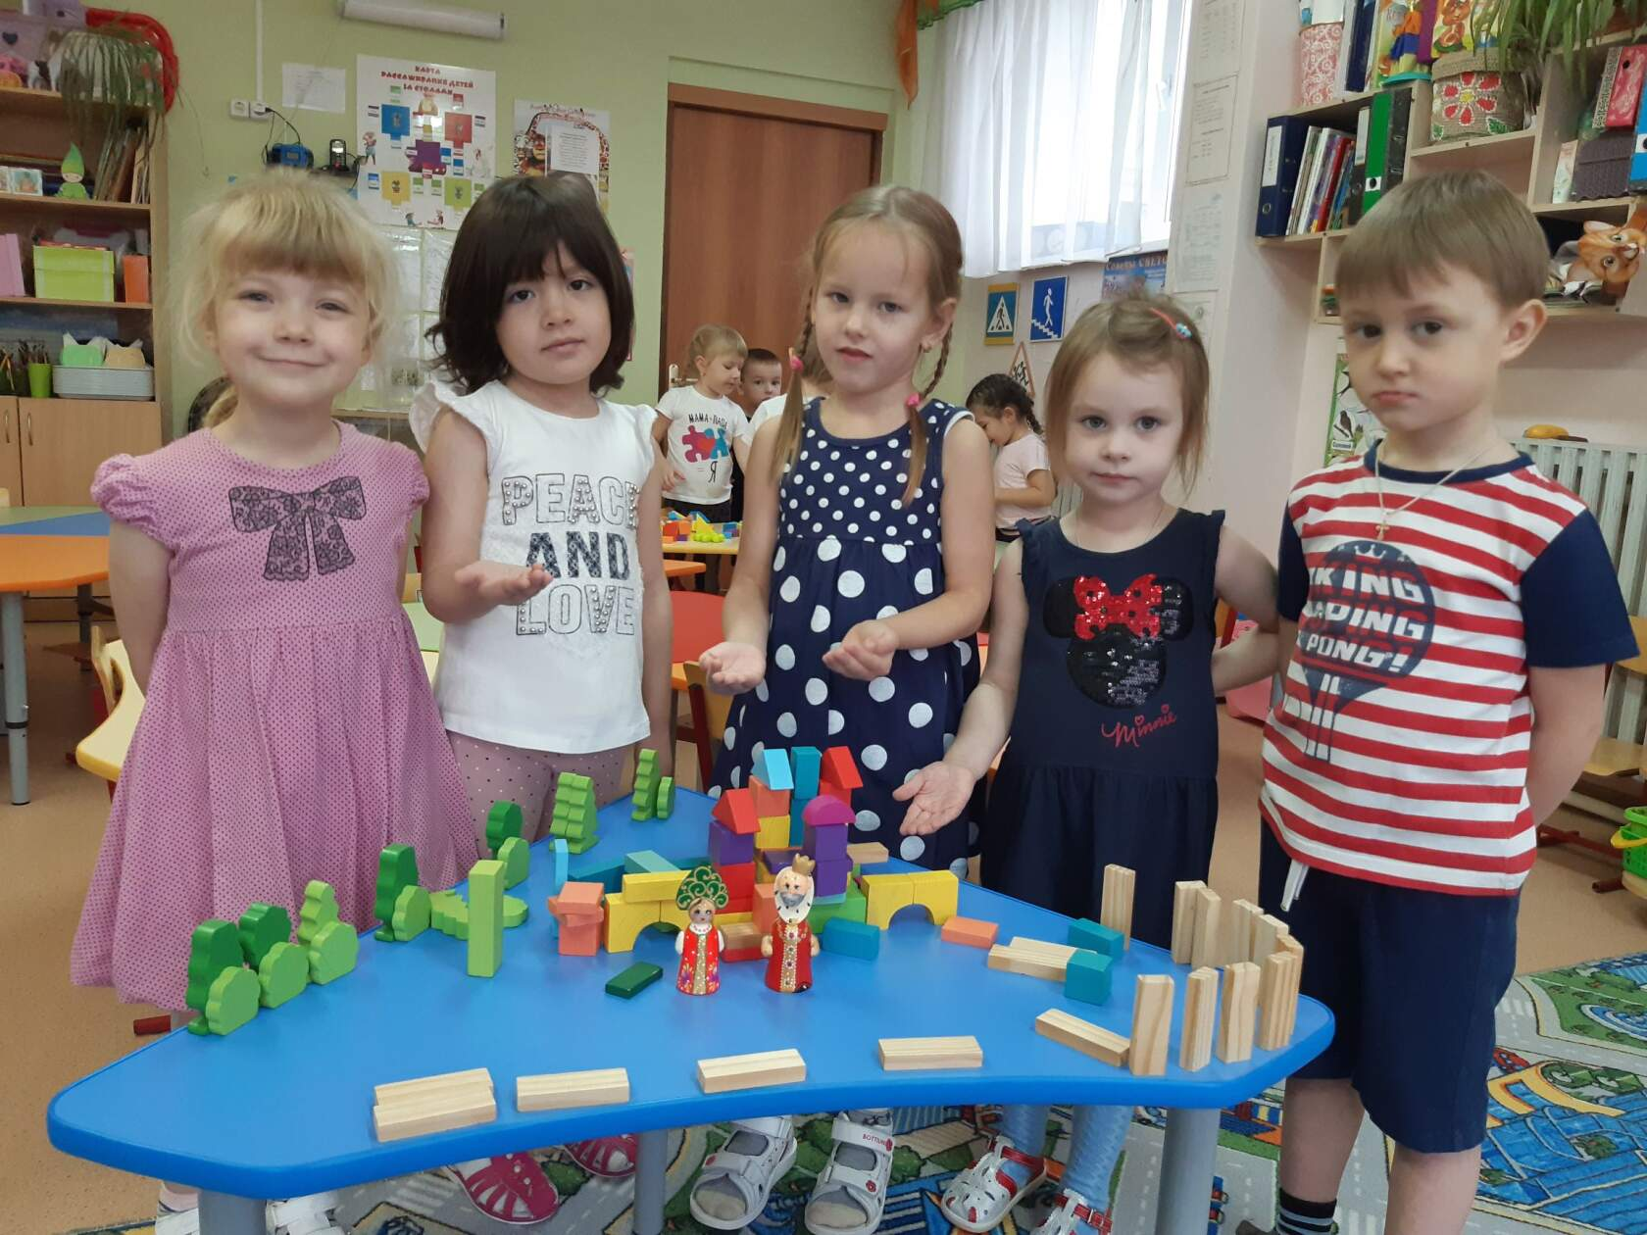
Конструктивно-модельная деятельность относится к образовательной области «художественно-эстетическое развитие», поскольку она очень близка к изобразительной (аппликации, рисованию, лепке).

Slide 8
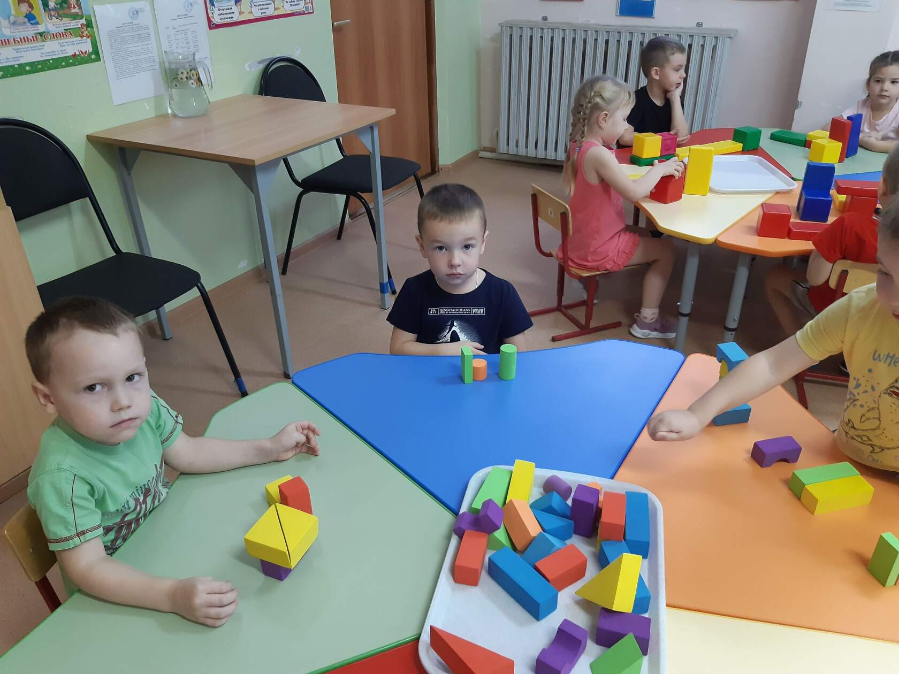
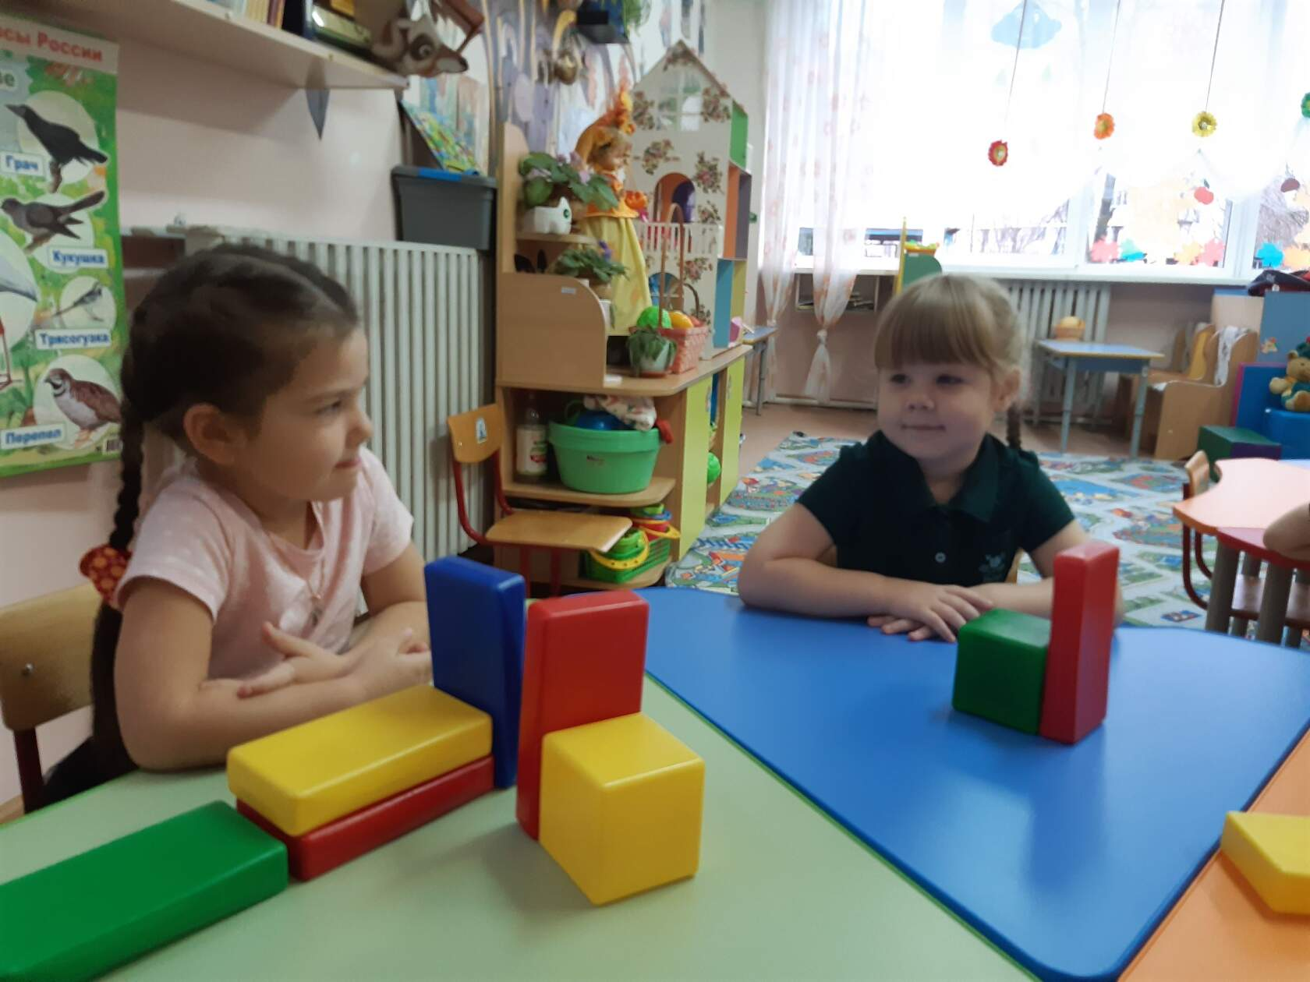
Но в программных требованиях отражена и техническая сторона конструирования, ведь именно оно является базой для становления технических способностей, что служит всестороннему развитию воспитанников.

